Slide 1
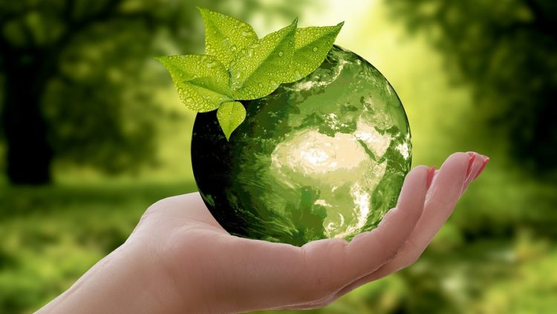
POMOGĘ ŚRODOWISKU !

Slide 2
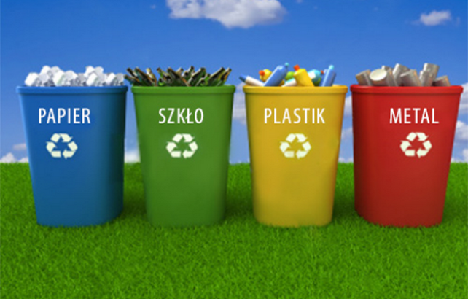
KAŻDY Z NAS MOŻE POMÓC ŚRODOWISKU SEGREGUJĄC ŚMIECI!
NASZE ŚMIECI W NASZYCH RĘKACH!

Slide 3
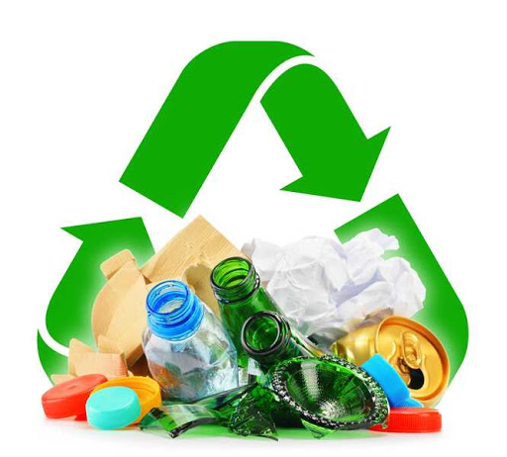
SEGREGOWANIE ŚMIECI –
JAK ROBIĆ TO DOBRZE?
W obecnych czasach recykling jest niezwykle ważny dla dobra naszego środowiska.
Śmieci dzieli się na pięć kategorii:
szkło
papier
tworzywa sztuczne
odpady organiczne
odpady zmieszane
W pojemniku na odpady zmieszane z zasady umieszczasz to, co nie pasuje do pozostałych kategorii, ale nie wszystko. Są śmieci, które nie nadają się na recycling, bo są uważane za odpady niebezpieczne. Należy umieszczać je w jeszcze innych, specjalnie do tego przeznaczonych pojemnikach. Do takich odpadów należą:
baterie
przeterminowane leki
żarówki
sprzęt AGD i RTV

Slide 4
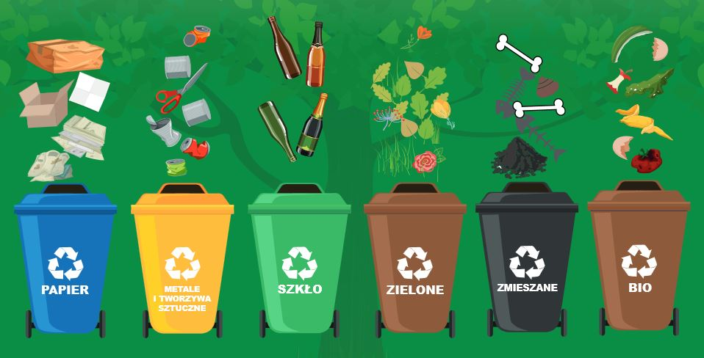
ZAWSZE WRZUCAJ ŚMIECI DO ODPOWIEDNICH POJEMNIKÓW!

Slide 5
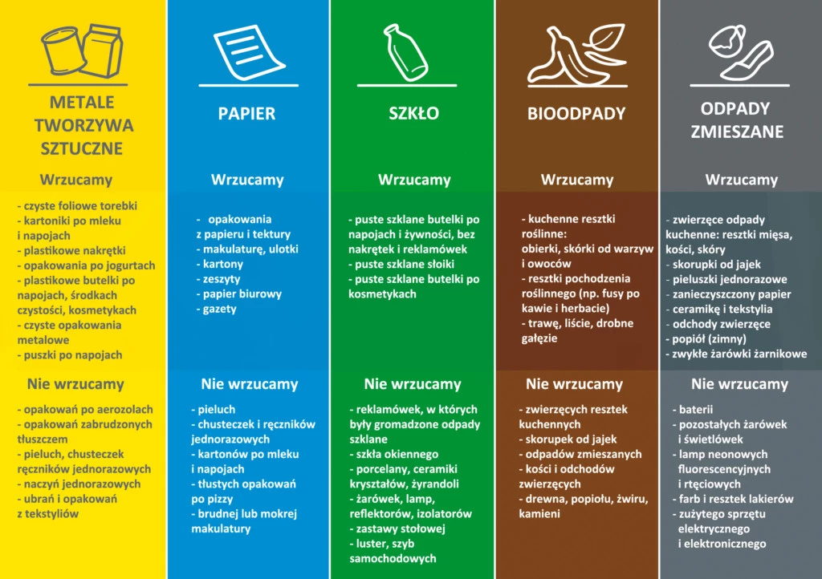
PAMIĘTAJ!

Slide 6
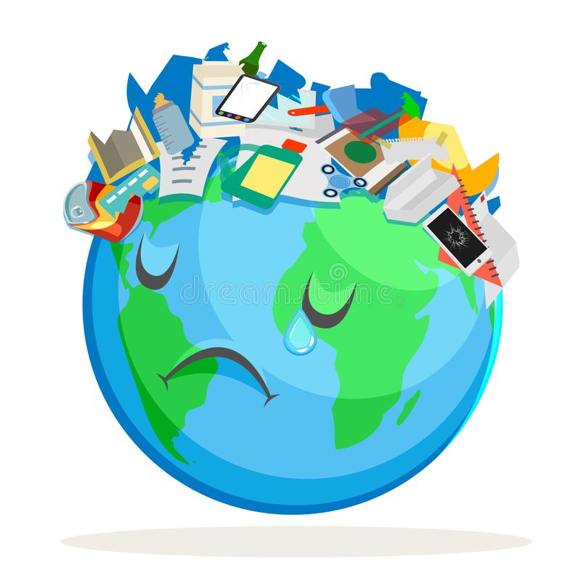
DLACZEGO WARTO
SEGREGOWAĆ ŚMIECI ?
zmniejszamy ilość i szkodliwość odpadów trafiających na składowisko;
gdyby posegregowane butelki i puszki ponownie przetworzyć, wówczas… z 27 plastikowych butelek można wyprodukować jedną bluzę z polaru, z 19 000 puszek po konserwach 1 samochód, a z 670 puszek po napojach gazowanych – 1 rower.
selektywna zbiórka makulatury ogranicza zużycie energii, wody i zanieczyszczenia powietrza, a tym samym chroni lasy (wyprodukowanie 1 tony papieru powoduje ścięcie 17 drzew, ze 100 ton makulatury wyprodukować można 90 ton papieru);
odzyskując aluminium ze złomu oszczędzamy 95% energii potrzebnej do wyprodukowania aluminium z rudy boksytu, a recykling aluminium to 95% mniej zanieczyszczeń doprowadzanych do powietrza i 97% do wody;
poddając tworzywa sztuczne powtórnemu przerobowi oszczędzamy węgiel i ropę naftową

Slide 7
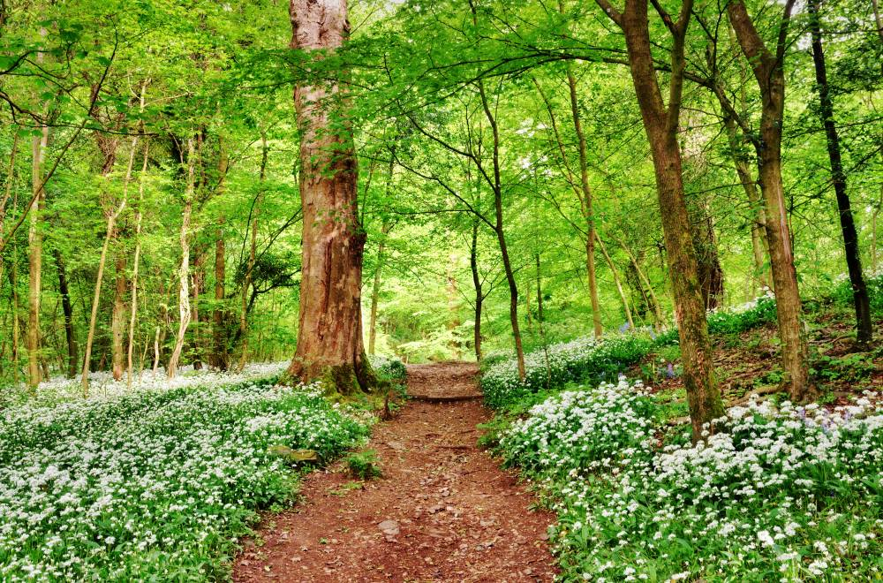
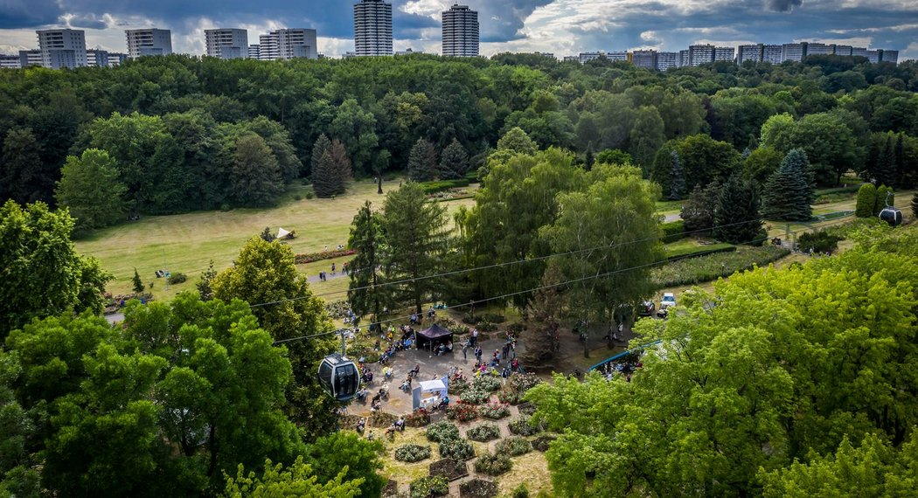
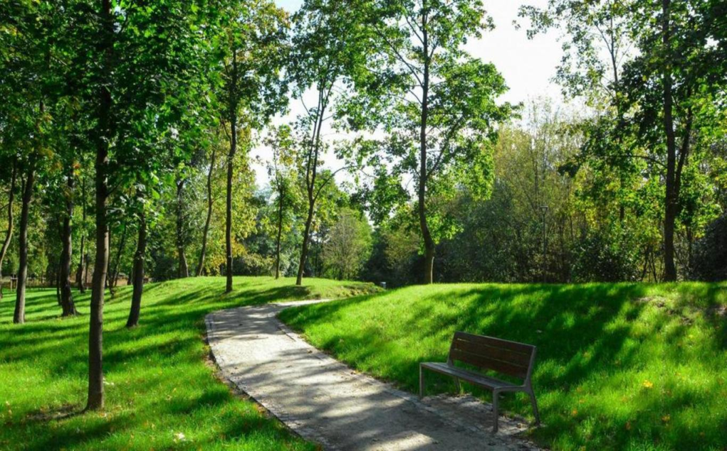
SEGREGUJĄC ODPADY PRZYCZYNIASZ SIĘ DO OCHRONY MIEJSCA ,
W KTÓRYM MIESZKASZ!

Slide 8
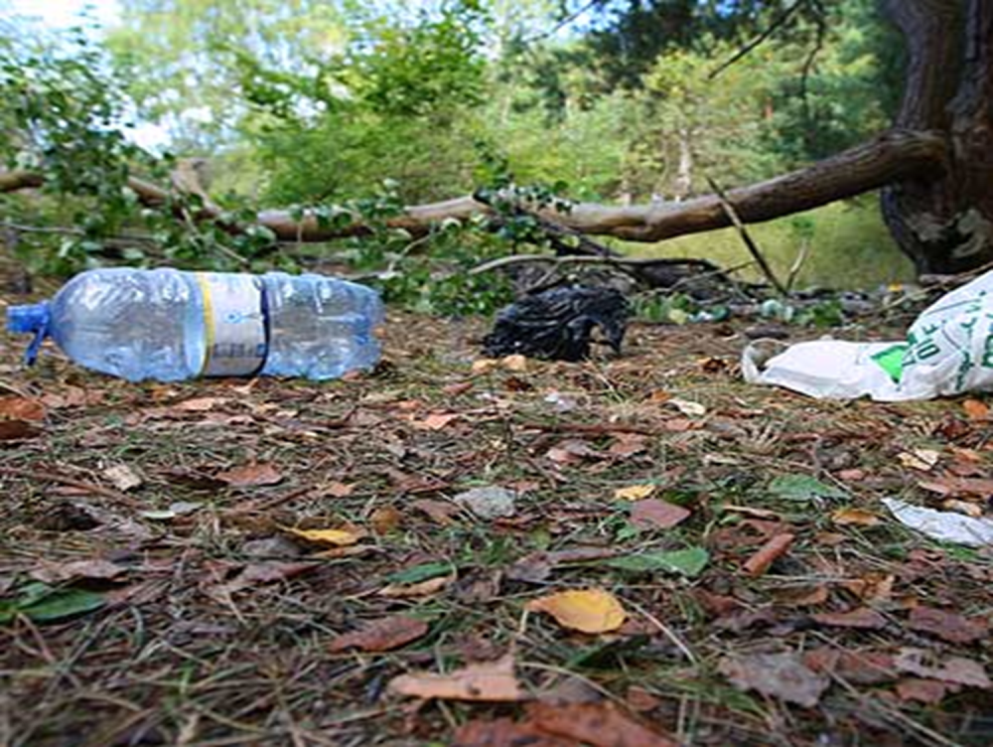
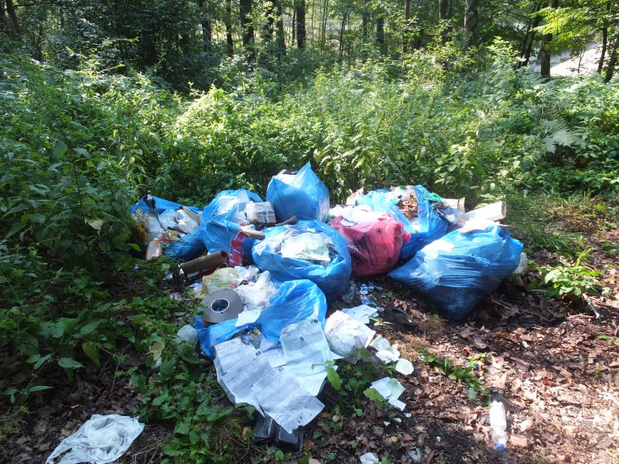
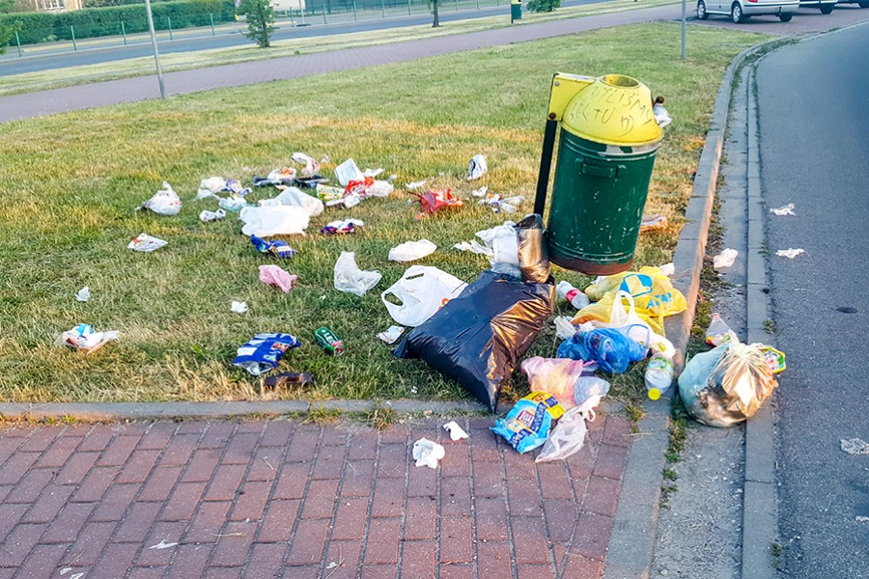
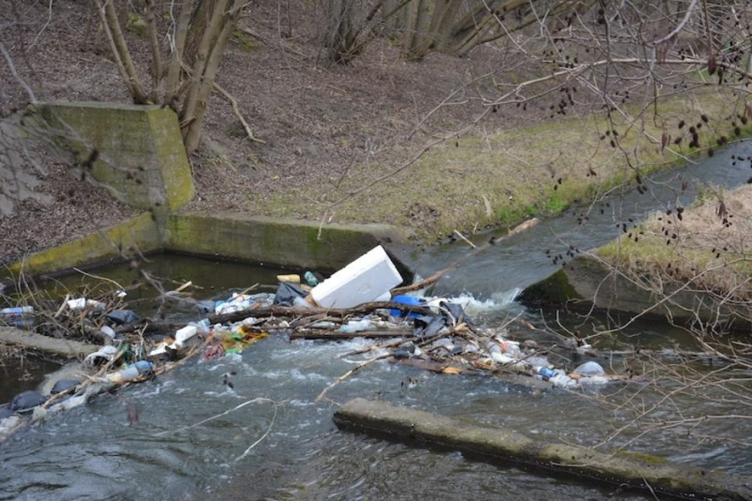
NIGDY NIE POZWÓL NA TAKIE ZACHOWANIA !!!

Slide 9
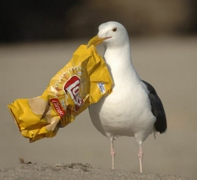
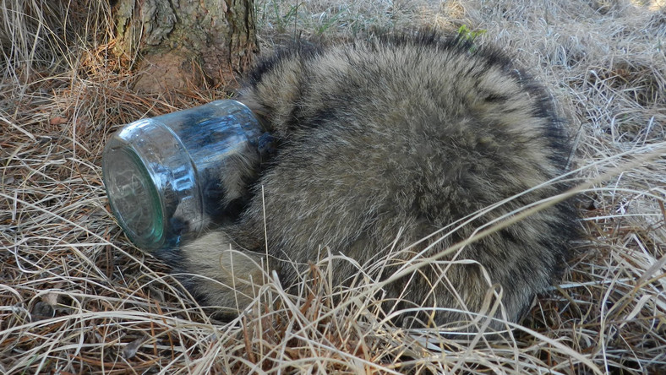
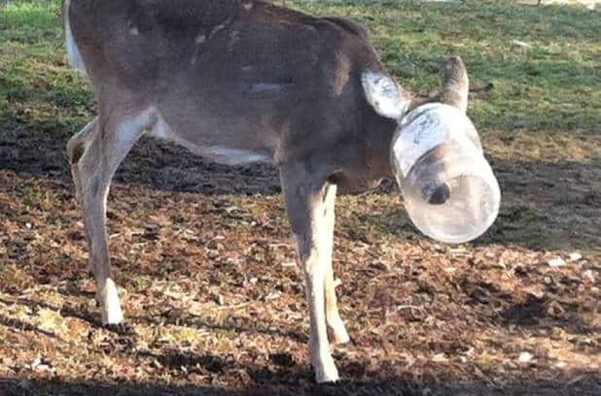
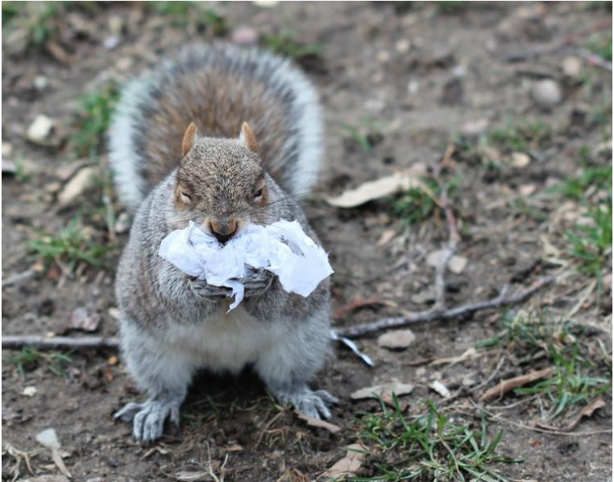
KOCHASZ ZWIERZĘTA ? BĄDŹ CZUJNY!
NIE POZWÓL NA TAKIE SYTUACJE!!!

Slide 10
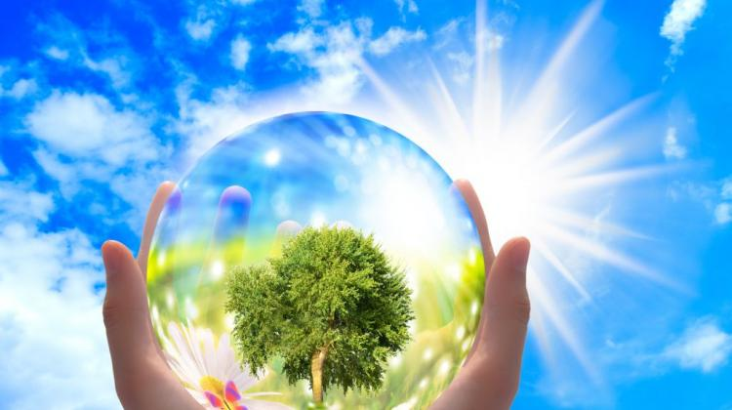
SEGREGACJA NIE JEST TRUDNA ! WYSTARCZY TYLKO CHCIEĆ !
NIECH NASZE MOTTO BRZMI:
NA CZYSTEJ PLANECIE MIESZKAĆ CHCEMY, DLATEGO ŚMIECI SEGREGUJEMY!

Slide 11
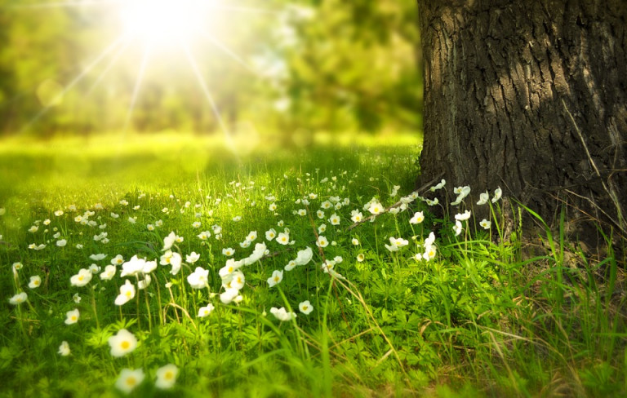
DZIĘKUJĘ !
PREZENTACJĘ PRZYGOTOWAŁ :
KAROL PRZYBYŁA KL. VIII b.
ŹRÓDŁA:
wikipedia ,naukawpolsce.pap.pl, inne artykuły

